Slide 1
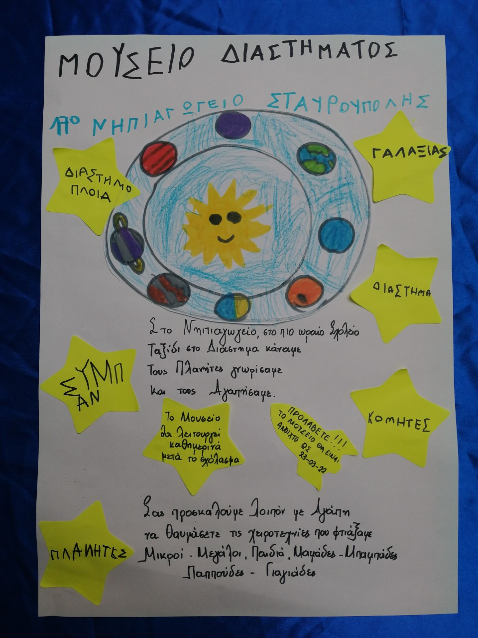
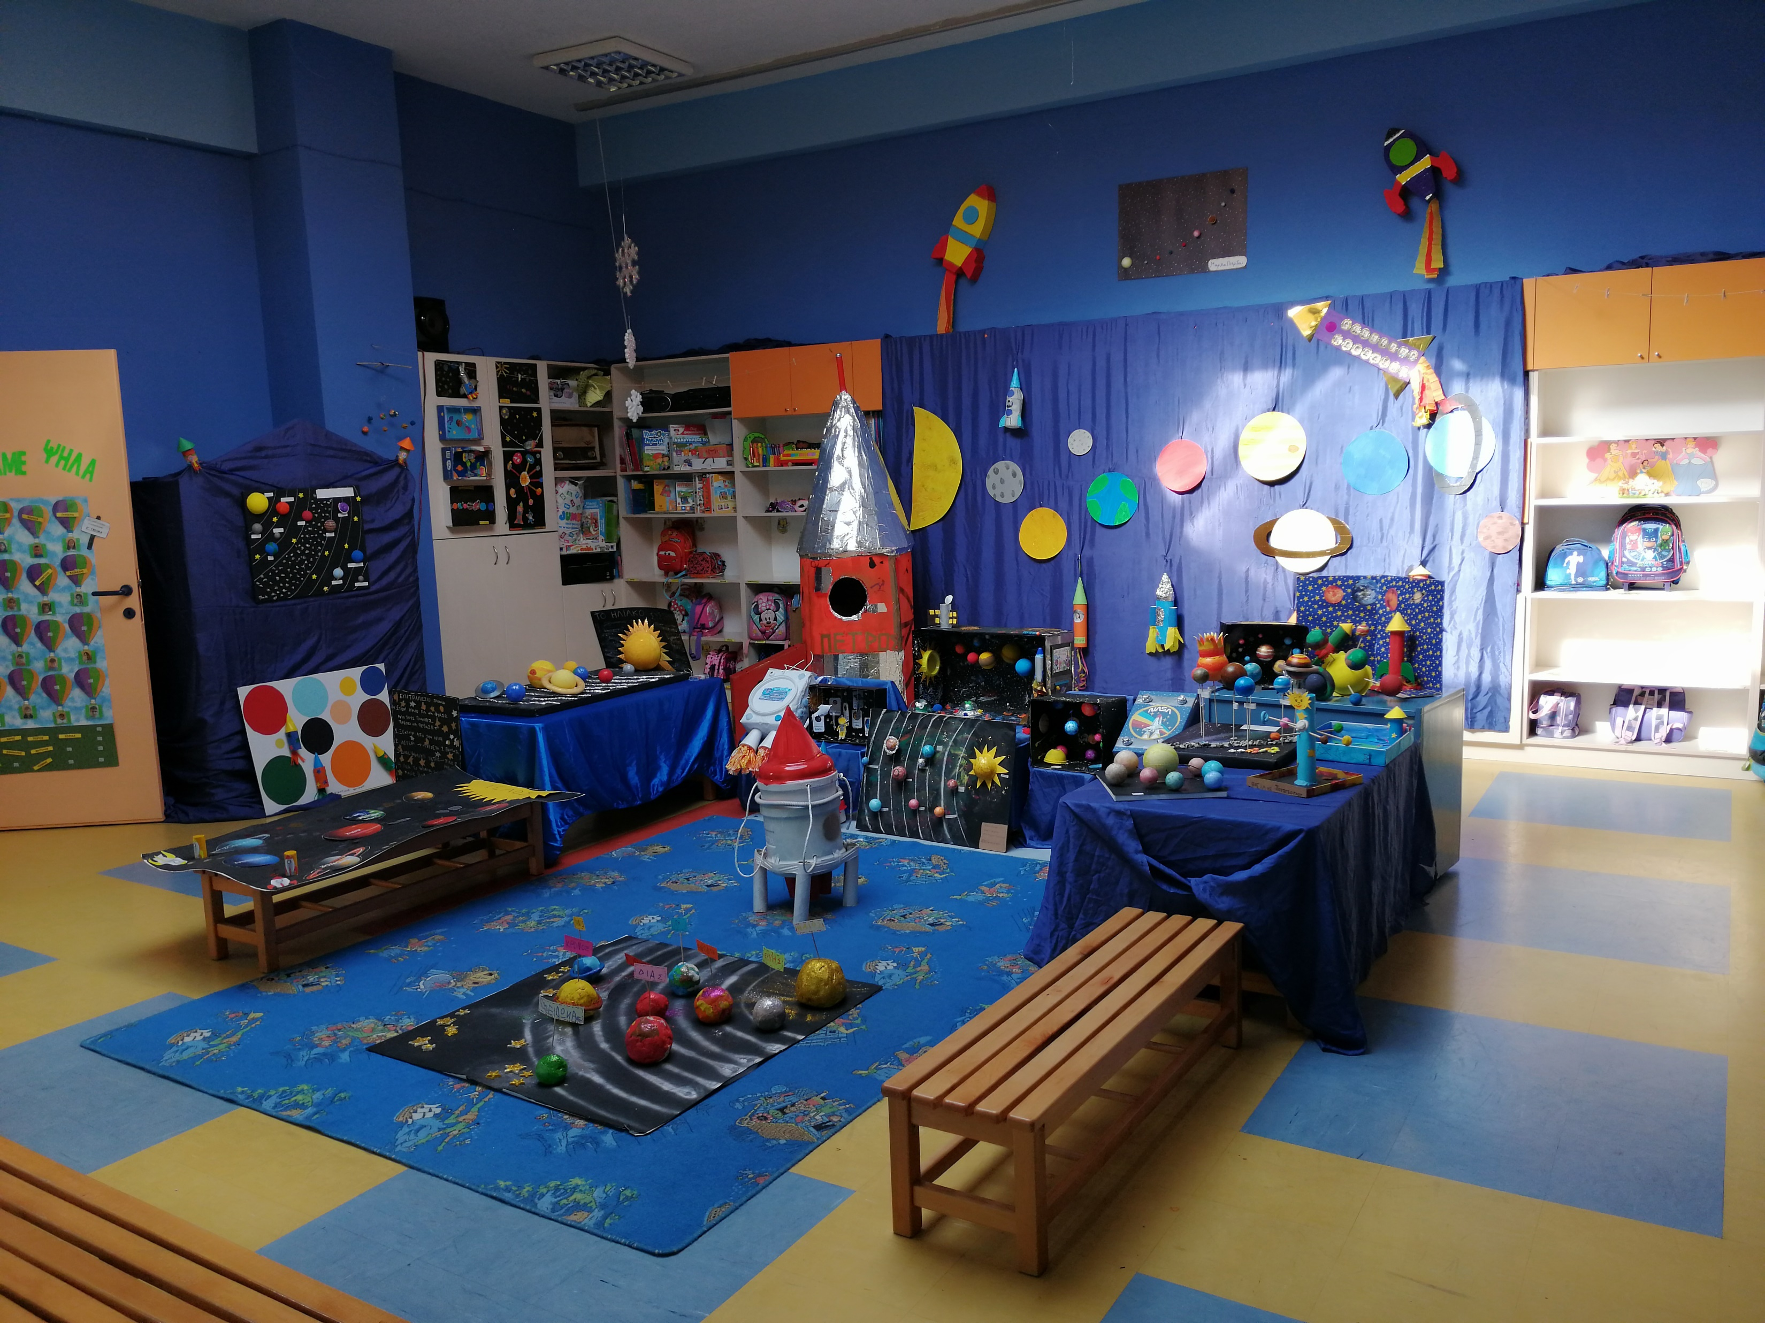
ΜΟΥΣΕΙΟ ΔΙΑΣΤΗΜΑΤΟΣ
17^{Ο} ΝΗΠΙΑΓΩΓΕΙΟ ΣΤΑΥΡΟΥΠΟΛΗΣ

Slide 2
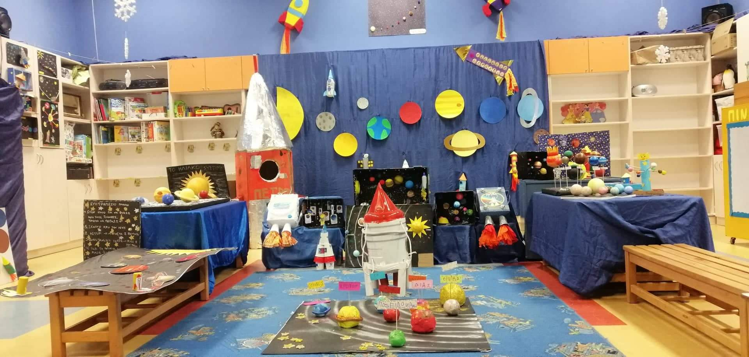
ΜΟΥΣΕΙΟ ΔΙΑΣΤΗΜΑΤΟΣ 17^{ο} ΝΗΠΙΑΓΩΓΕΙΟ ΣΤΑΥΡΟΥΠΟΛΗΣ

Slide 3

ΜΟΥΣΕΙΟ ΔΙΑΣΤΗΜΑΤΟΣ 17^{ο} ΝΗΠΙΑΓΩΓΕΙΟ ΣΤΑΥΡΟΥΠΟΛΗΣ

Slide 4
Σας περιμένουμε καθημερινά μετά το σχόλασμα και μέχρι τις 23-3-2022 για ένα ταξίδι στο διάστημα μέσα από το μουσείο του σχολείου μας… τηρώντας φυσικά τις αποστάσεις, φορώντας τις μάσκες μας …και την διαστημική μας διάθεση!
3,2,1, ΕΚΤΟΞΕΥΣΗ!!!

